Slide 1
АДМИНИСТРАЦИЯ ЕЛИЗАВЕТОВСКОГО СЕЛЬСКОГО ПОСЕЛЕНИЯ
Бюджет
Елизаветовского сельского поселения Азовского района
на 2022 год и на период 2023 и 2024 годов

Slide 2
Администрация Елизаветовского сельского поселения
БЮДЖЕТ НА 2022 ГОД И ПЛАНОВЫЙ ПЕРИОД 2023 И 2024 ГОДОВ
НАПРАВЛЕН НА РЕШЕНИЕ СЛЕДУЮЩИХ КЛЮЧЕВЫХ ЗАДАЧ:
Обеспечение устойчивости и сбалансированности бюджетной системы в целях
гарантированного исполнения действующих и принимаемых расходных обязательств
Повышение эффективности бюджетной политики, в том числе за счет роста
эффективности бюджетных расходов, обеспечения адресности
социальной помощи, проведения структурных реформ в социальной сфере
Соответствие финансовых возможностей Елизаветовского сельского поселения
ключевым направлениям развития
Повышение роли бюджетной политики для поддержки экономического роста
Повышение прозрачности и открытости бюджетного процесса

Slide 3
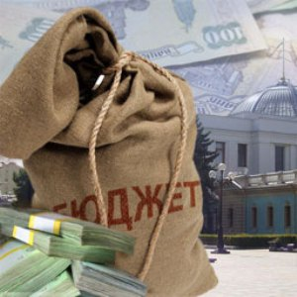
Основные параметры решения
«О бюджете Елизаветовского сельского поселения Азовского района на 2022 год и плановый период 2023 и 2024 годов»
Адиинистрация Елизаветовского
сельского поселения
(тыс. рублей)
 | 2022 | 2023 | 2024
I. Доходы, всего | 12 532,4 | 10 442,1 | 10 013,7
из них:
Налоговые и неналоговые доходы | 4 844,9 | 4 931,2 | 5 020,6
Безвозмездные поступления | 7 687,5 | 5 510,9 | 4 993,1
II. Расходы, всего | 12 532,4 | 10 442,1 | 10 013,7
III. Дефицит (-), профицит (+) | 0,0 | 0,0 | 0,0
VI. Источники финансирования дефицита | 0,0 | 0,0 | 0,0

Slide 4
Администрация Елизаветовского
сельского поселения
Динамика доходов бюджета
Елизаветовского сельского поселения Азовского района
тыс. рублей
12 532,4
10 442,1
10 013,7

Slide 5

Администрация Елизаветовского
сельского поселения

Slide 6
Безвозмездные поступления в бюджет
Елизаветовского сельского поселения Азовского района
Администрация Елизаветовского
сельского поселения
(тыс. рублей)

Slide 7

Расходы бюджета Елизаветовского сельского поселения по разделам в 2022 – 2024 годах, тыс. рублей
Администрация Елизаветовского
сельского поселения
Наименование расходов Елизаветовского сельского поселения | 2022 | 2023 | 2024
1 | 4 | 7 | 9
Раздел «Общегосударственные вопросы» | 7 157,2 | 5 699,3 | 5 987,3
Раздел «Национальная оборона» | 241,7 | 249,3 | 257,6
Раздел «Национальная безопасность и правоохранительная деятельность» | 26,8 | 12,6 | 13,6
Раздел «Национальная экономика» | 310,0 | 0,0 | 0,0
Раздел «Жилищно-коммунальное хозяйство» | 1 404,3 | 1 201,7 | 1 219,0
Раздел «Образование» | 10,0 | 5,0 | 5,0
Раздел «Физическая культура и спорт» | 5,0 | 4,0 | 4,0
Раздел «Культура, кинематография» | 3 375,6 | 3 270,2 | 2 527,2
Раздел «Обслуживание государственного и муниципального долга» | 0 | 0 | 0
Итого | 12 532,4 | 10 442,1 | 10 013,7

Slide 8

Расходы бюджета Елизаветовского сельского поселения в рамках программ в 2022 – 2023 годах, тыс. рублей
Администрация елизаветовского
сельского поселения
Наименование муниципальной программы Елизаветовского сельского поселения | 2022год | 2023 год | 2024 год
1 | 2 | 3 | 4
Всего | 8 039,0 | 6 997,0 | 7 013,3
«Развитие муниципальной службы в Елизаветовском сельском поселении» | 10,0 | 5,0 | 5,0
«Защита населения и территории Елизаветовского сельского поселения от чрезвычайных ситуаций, обеспечение пожарной безопасности и безопасности людей на водных объектах» | 30,4 | 28,4 | 29,4
«Обеспечение общественного порядка и противодействие преступности в Елизаветовском сельском поселении» | 44,6 | 19,0 | 4,0
«Энергосбережение и повышение энергетической эффективности в Елизаветовском сельском поселении» | 2,3 | 1,0 | 1,0
«Развитие сетей наружного освещения Елизаветовского сельского поселения» | 1 095,3 | 1 076,7 | 1 109,0
«Озеленение территории Елизаветовского сельского поселения» | 35,0 | 10,0 | 10,0
«Благоустройство территории Елизаветовского сельского поселения» | 247,4 | 100,0 | 100,0
«Развитие культуры Елизаветовского сельского поселения» | 3 375,6 | 3 270,2 | 2 527,2
«Развитие физической культуры и спорта Елизаветовского сельского поселения» | 5,0 | 4,0 | 4,0
«Управление муниципальными финансами Елизаветовского сельского поселения» | 7 031,7 | 5 393,0 | 5 441,4
«Развитие транспортной системы и дорожного хозяйства» | 300,0 | 0,0 | 0,0

Slide 9
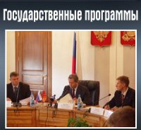
Администрация Елизаветовского сельского поселения
Объем бюджетных ассигнований на реализацию муниципальных
программ в 2022-2024 годах
тыс.руб.
-24,2 %

Slide 10
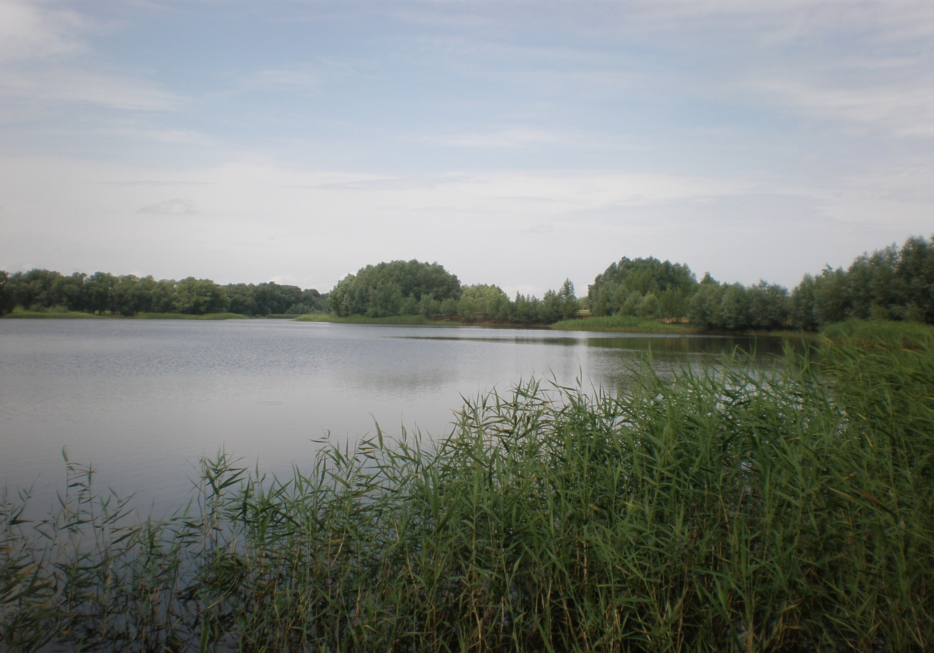
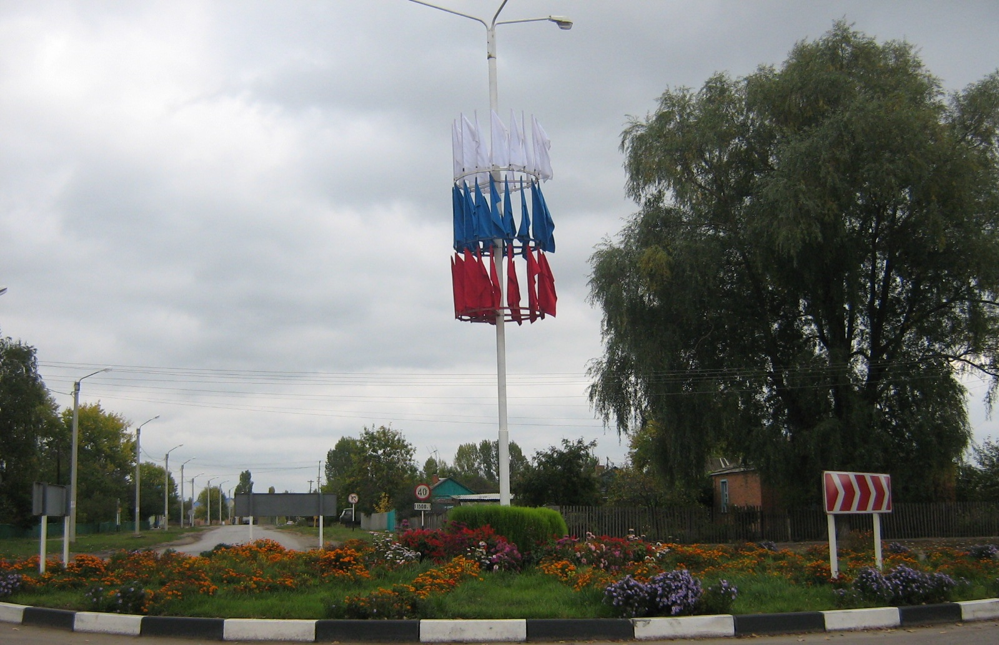
Администрация Елизаветовского
сельского поселения
Бюджет Елизаветовского сельского поселения Азовского района на 2022-2024 годы создает дополнительные условия для выполнения поставленных Президентом России, Губернатором Ростовской области , Главой сельского поселения стратегических задач в секторах муниципальной ответственности.

